Slide 1
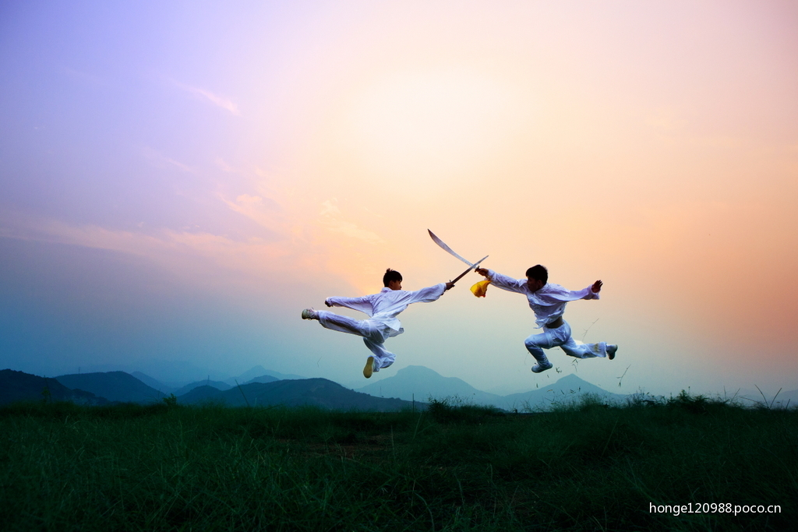
中国功夫

Slide 2
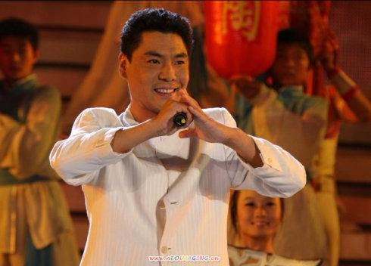
一、导入
提问：如果提到“功夫”二字，同学们想到最多的是什么？
教师补充：同学们刚才说的很好，大多提到了功夫巨星、功夫电影，其实我们中国功夫在世界的影响力是巨大的，中国功夫是中国人民智慧的结晶、是中国传统文化的一部分。中国功夫博大精深、源远流长。今天我们就来学习一下中国功夫，但不是打，而是唱。
二、教唱歌曲
1.欣赏屠洪刚版的《中国功夫》
2.带着问题再次欣赏屠洪刚版的《中国功夫》

Slide 3
3.用气声练习说唱部分。
4.分组合作说唱部分。
5.简介中国功夫的门派及种类。
6.欣赏李连杰的《精武英雄》武大片段。

Slide 4
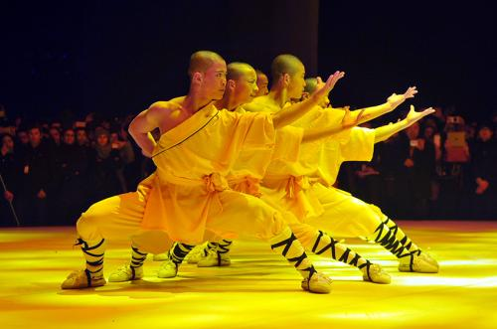
三、师生合作，跟伴奏完整歌唱《中国功夫》。
四、总结下课。

